Slide 1



图像显著性

Slide 2
题目：A Model of Saliency-Based Visual Attention for Rapid Scene Analysis
相关背景
灵长类动物的视觉系统能够快速地定位出场景中的显著目标
问题是什么
如何借鉴这一点让计算机快速定位出图像中的显著性位置，以此将复杂的场景理解问题简化。
已有解决方案
通过分析人眼的运动来研究人类视觉关注点的特征，以此做进一步分析。

Slide 3
论文中提到经过前人的一些研究发现，中级和高级的视觉处理过程会首先选取当前场景的一个子集，然后再进一步进行处理，这样做的目的是减少场景分析的复杂度。而这个子集包括的内容主要就是“focus of attention”, 称为FOA，即注意的焦点。
FOA的选取：
1. 自下而上(bottom-up)的、基于显著性驱动的与任务无关的方式，这种方式是快速的
2. 是自上而下(top-down)的，受到我们意志力控制的、与任务相关的方式，这种方式是相对较慢的。

Slide 4
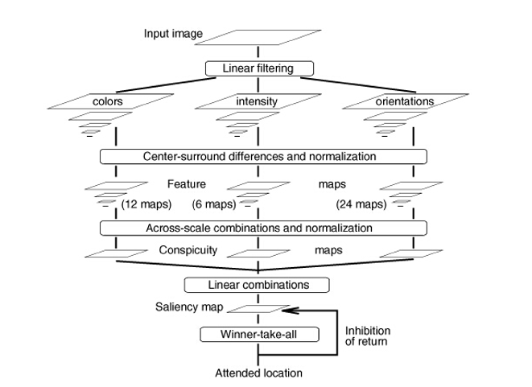

Slide 5
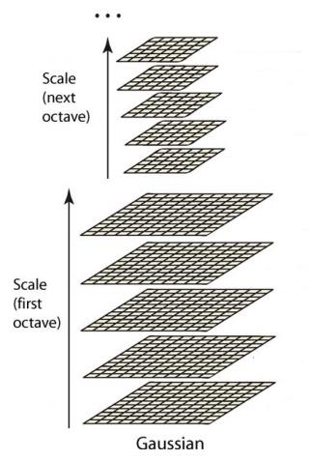
1.获取高斯金字塔
什么是高斯金字塔？
为什么要构建高斯金字塔？

Slide 6
“Center-surround”的人类视觉机制：根据人眼生理结构设计，人眼感受对于视觉信息输入中反差大的特征反应强烈，例如中央亮周边暗的情况、中央是绿色周边是红色的情况等，这都属于反差较大的视觉信息。
在高斯金字塔中，尺度较大的图像细节信息较多，而尺度较小的图像由于高斯平滑和减抽样操作使得其更能反映出局部的图像背景信息，因而将尺度较大的图像和尺度较小的图像进行跨尺度减操作（across-scale），能得到局部中心和周边背景信息的反差信息。

Slide 7
跨尺度减操作：
操作符号：Θ
在模型中，代表中心信息的图像尺度c取c∈{2,3,4}
代表周边背景信息的图像尺度s取s=c+δ，其中δ∈{3,4}
从而产生6个尺度对：{2-5, 2-6, 3-6, 3-7, 4-7, 4-8}

Slide 8

2.早期视觉特征提取
(1)灰度特征
灰度的计算公式I = (r + g + b)/3
灰度特征计算公式I(c，s) = |I(c)Θ I(s)|
(2)方向特征
局部方向信息是通过对于灰度图I使用Gabor金字塔来获得的，用O(σ, θ)表示。其中σ∈{0,1,2,3,4,5,6,7,8}，表示尺度为σ的图像，θ∈{0,45,90,135}单位是度。
因此对于每一种(c，s)组合会产生以下四个feature map：
因为θ的取值有四个，所以对于每一种(c，s)组合会产生4个feature map

Slide 9
(3)彩色通道特征
四种颜色通道：
R = r - (g + b)/2 for red G = g - (r + b)/2 for green
B = b - (r + g)/2 for blue Y = (r + g)/2 - |r - g|/2 - b for yellow
对于每一种(c,s)组合会产生以下两个feature map：
RG(c, s) = |(R(c) - G(c))Θ (G(s) - R(s))| BY(c, s) = |(B(c) - Y(c))Θ (Y(s) - B(s))|
综上，对于每一种(c,s)组合会产生(1+2+4)总共7个feature map，而总共会有6种组合，所以对于一副图像总共会产生6*7=42个feature map

Slide 10
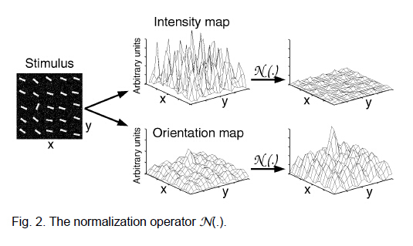
3.显著性图(Saliency Map)的生成

Slide 11

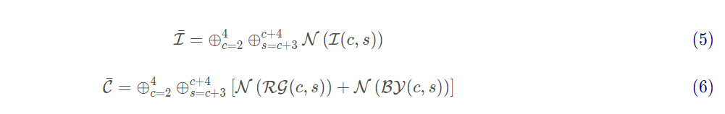
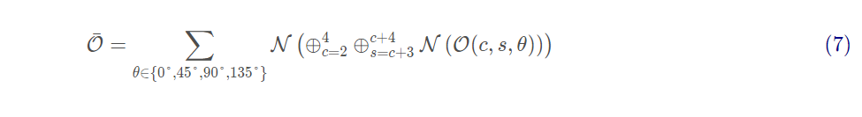

N(.)具体包括以下步骤：
①、将所有图的取值固定为[0,M]，消除依赖于模态的幅值差异；
②、计算图中最大值M和其他所有局部极大值的平均值m；
③、整幅图像乘以（M-m）* （M-m）。

Slide 12
论文引入了一个leaky integrate-and-fire neuron的神经元模型，SM中的神经元都是相互独立的，并且接受来自S的输入刺激。SM会和一个2维的winner take all(WTA)神经网络相连，每个SM神经元都激发其相应的WTA神经元。所有WTA神经元也彼此独立地进化，直到一个优胜者首先达到阈值并触发了三个同时发生的机制：
1、关注的中心(FOA)转移到了率先达到电位阈值的WTA神经元所在的位置。
2、WTA神经网络中所有的神经元的电位都被重置为初始值了(一个较低的电位值，也可以理解为电位变为了0)。
3、在SM中FOA的区域处随后发生了局部抑制，这样做的好处是在下一次的电位累积中，显著性稍微比最强的差一点的区域可以成为新的winner，从而可以使得FOA动态变化，因为我们关注的东西可能不只一处，同时还防止下一次的FOA又是上一次检测到的显著性区域。

Slide 13
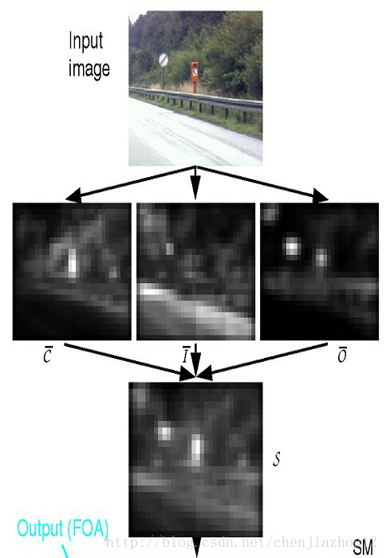
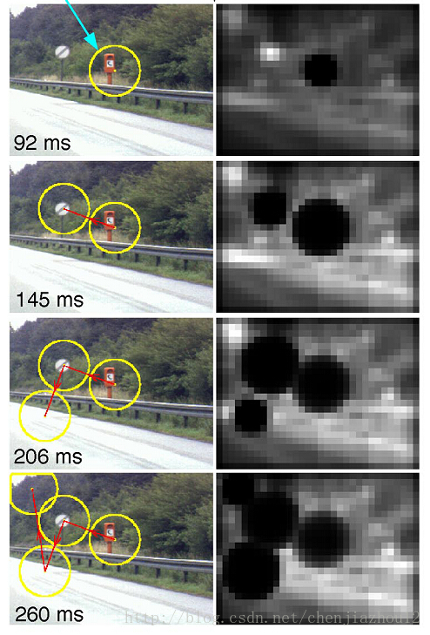

Slide 14
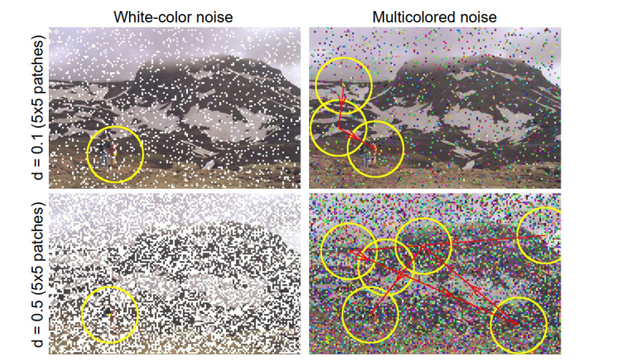

Slide 15
THANK YOU

